Slide 1



5.3氢原子的一级Stark效应
把氢原子置于外电场中，则它的光谱线会发生分裂，这种现象称为Stark effect.
我们知道，由于电子在氢原子中受到球对称的库仑势的作用，除基态外任何一个能级都有简并，第 个能级有 度简并。
但若在 方向加一个电场，则破坏了中心立场的对称性，从而使电子在氢原子中的能级发生分裂，部分消除简并。

Slide 2
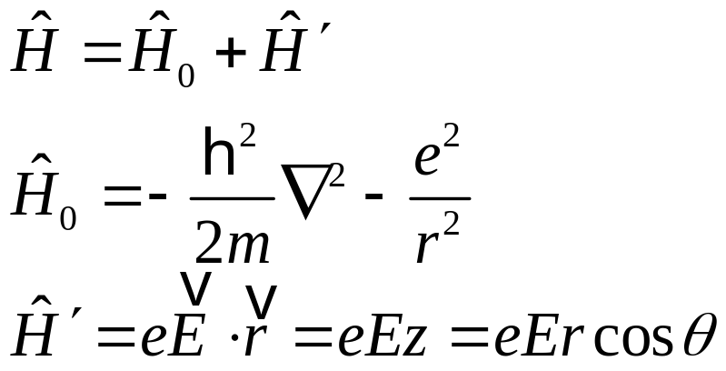
5.3氢原子的一级Stark效应
下面我们就来具体讨论这个问题。
氢原子在外电场中的哈密顿量是
（5.3.1）
（5.3.2）
（5.3.3）
为简单起见，我们假定外电场均匀，且沿 轴方向，而将氢原子视为等效电偶极矩。

Slide 3




5.3氢原子的一级Stark效应
这是因为氢原子体系做电多极矩展开为点电荷，电偶极矩和电多极矩等的叠加，等效点电荷为零，电多极矩贡献很小很小，而取等效电偶极矩。为能达到实验上观察Stark effect，一般取 ，而原子内部库仑场 。所以，外加电场远远小于库仑场，我们可以用微扰的方法来处理，氢原子的基态没有一级Stark effect，为简单起见，我们现在考虑第一激发态 （ ）时的情形。
当 时，属于这个能级有四个简并态，他们的波函数为：

Slide 4
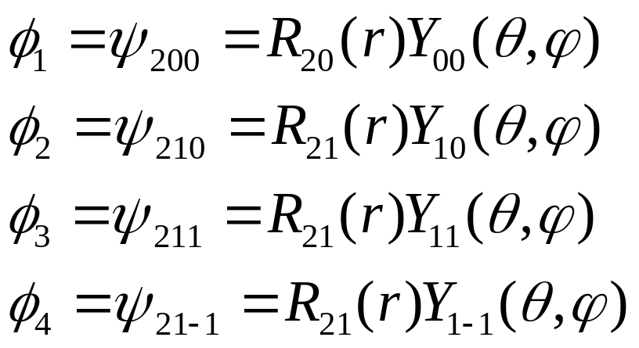
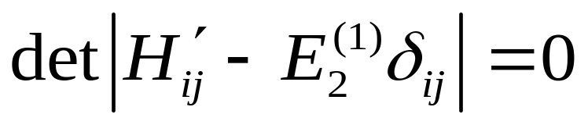
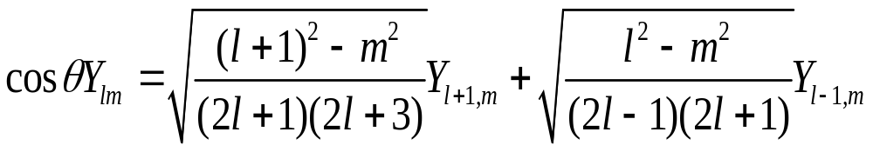
5.3氢原子的一级Stark效应
（5.3.4）
由简并微扰论，为求一级能量修正要解下述久期方程
（5.3.4）
由

Slide 5
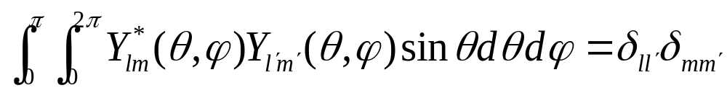





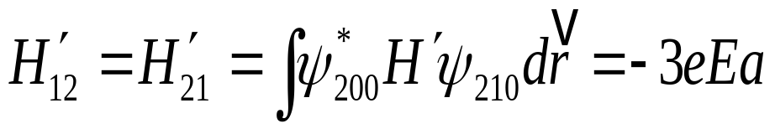
5.3氢原子的一级Stark效应
和
可知：只有当两态的角量子数差 ，磁量子数差 时 的矩阵元才不为零。
容易看出，除 和 外，其他所有矩阵元为零
（5.3.5）
从而久期方程可写为：

Slide 6
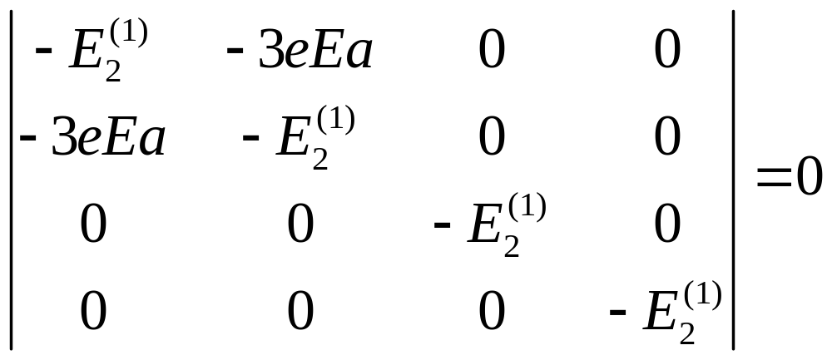
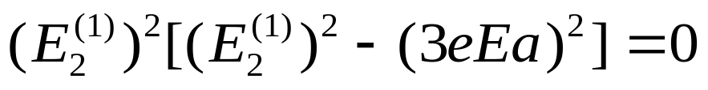
5.3氢原子的一级Stark效应
（5.3.6）
计算行列式有：
（5.3.7）

Slide 7
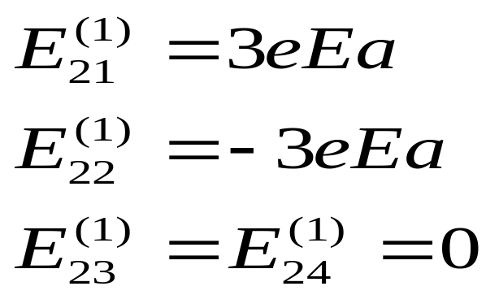
5.3氢原子的一级Stark效应
四个根为：
（5.3.8）
由此，在外电场作用下，原来是四度简并的能级，在一级修正中将分裂为三个能级，简并部分消失。
可以用下图来表示能级的分裂情况。

Slide 8





5.3氢原子的一级Stark效应

Slide 9

5.3氢原子的一级Stark效应
开始时是没有外电场式的能级和跃迁，后来是加外场后的情况。原来简并的能级在外场作用下分裂为三个能级，一个在原来的下边，一个在原来的上边。他们之间能量差都是 。这样，没有外电场时的一条谱线，在外电场中分裂为三条；他们的频率一条比原来的稍小，一条比原来的稍大，另一条相等。

Slide 10
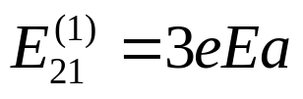
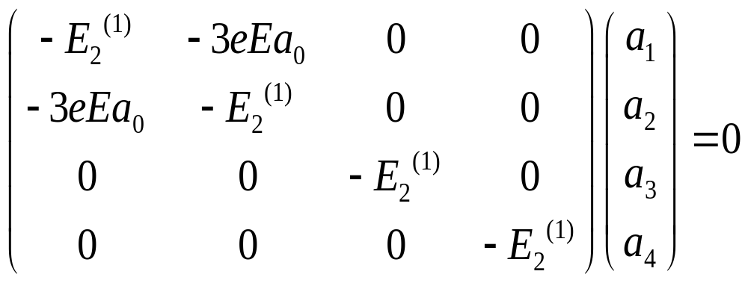
5.3氢原子的一级Stark效应
现在计算零级波函数。分三种情况：
当 时；（5.2.13）是可写成
（5.3.9）

Slide 11
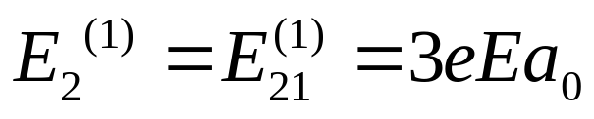
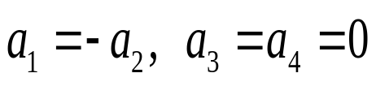
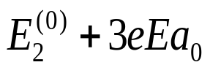
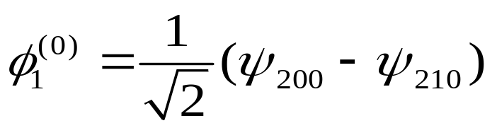
5.3氢原子的一级Stark效应
而
（5.3.10）
得：
（5.3.11）
因此，相应于能级 的零级近似波函数是：
（5.3.12）

Slide 12


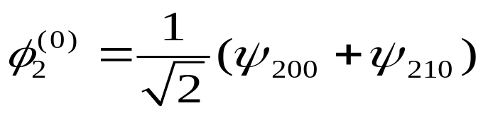


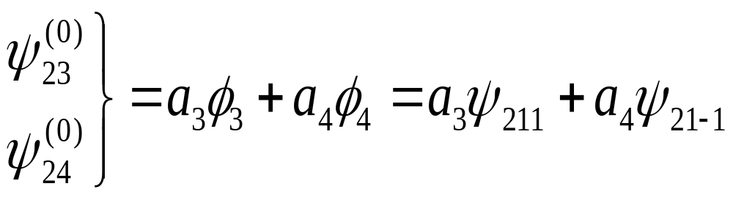
5.3氢原子的一级Stark效应
当 时，得
相应的零级近似波函数是：
（5.3.13）
当 时，得 为不同时为零的常数，相应的零级近似波函数是：
（5.3.14）

